Slide 1
Planar homography mosaicing
KéSZíTETTE: Balogh Attila
Gyürky Csaba
Jakab Csaba
Szabó Gergely

Slide 2
Panoráma:
Négy látványelem egyike
Fotótechnikai megoldás
Több összeillesztett fotó
Notes:
A panoráma a fényképezést megelőző négy látványélmény egyike.
Veduta- Részletes, realista festmény, vagy rajz vagy metszet amegy egy várost, vagy egyéb helységet ábrázol
Laterna Magica- Modern diavetítő őse
-Dioráma: Több vászonra festett kép mozgatásával egy fényforrás előtt
A panorámakép egy fotótechnikai megoldás. Ezeket a képeket általában több darabból rakják össze.
A panorámaképeknek olyan egyedi hangulatuk, bájuk van, amit egy nagylátószögű, vagy halszemoptikával nem tudunk visszaadni.
Panorámaképet általában több összeillesztett fotóból nyerhetünk. Egy panorámafotót jellemezhet az oldalainak egymáshoz viszonyított aránya.

Slide 3
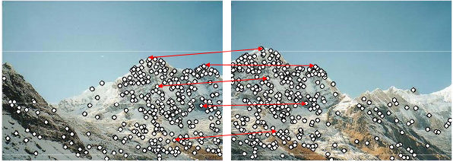
Panorámakép készítése:
Képjellemző pontok detektálása mindkét képen
Összetartozó pontpárok megkeresése

Slide 4
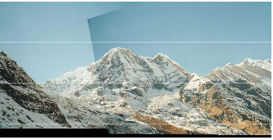
Megtalált összetartozó pontok segítségével megtörténik az illesztés(harmography)

Slide 5
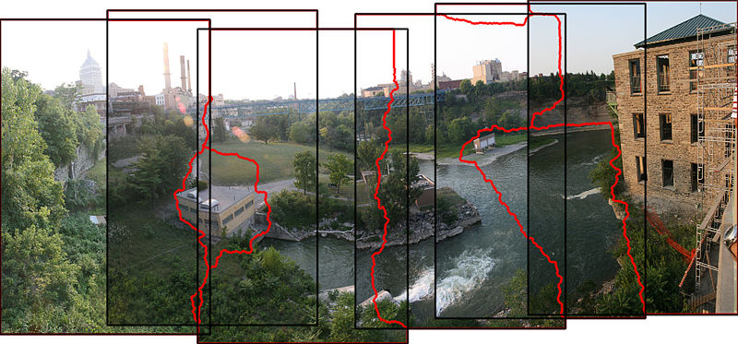

Slide 6
Lépések
Sarokpont detektálás
Sarokpont párosítás
Párosított pontok szűrése
Transzformáció
Utómunkálatok
Notes:
1. Olyan pontokat kell keresnünk, amelyek megbízhatóan jellemzik az adott képen látható objektumokat.
2. A képekből kinyert pontokat meg kell feleltetni egymásnak.
3. A megfeleltetések közül azokat kell kiválasztani, melyek valóban jó pontpárok, vagyis ugyanahhoz az objektumhoz tartoznak.
4. A helyes párosításból elő kell állítanunk a transzformációhoz szükséges adatokat, majd végrehajtani azt.
5. Két kép illesztése után felmerülhetnek problémák, mint például az illesztési vonalak feltűnősége, vagy kettőnél több kép illesztése.

Slide 7
Sarokpont detektálás
Olyan pontok ahol az élek találkoznak
Élek találkozásánál ez a függvény minden irányban nagyot változik
Ezek a pontok megbízhatóak, mert ellenállnak a geometriai és fotometria deformációk.
A Harris sarokdetektáló algoritmussal nyerhetőek ki könnyen ezek a pontok

Slide 8
Harris sarokdetektáló algoritmus
Módszer lényege, hogy a képpontokhoz meghatározzuk az intenzitás értékéből számolt kovariancia mátrix sajátértékeit.
Többlépcsős szűrés után megmarad pontok lesznek a kép jellemző pontjainak
Az algoritmus két empirikus paramétert is tartalmaz, melyek ideális értéke erősen függ a vizságlat környezet jellemzőitől
Ezek segíségével nyert háromdimenziós koordináták kellő mennyiségű és pontosságú adatot szolgáltatnak a modellkezelő modul számára

Slide 9
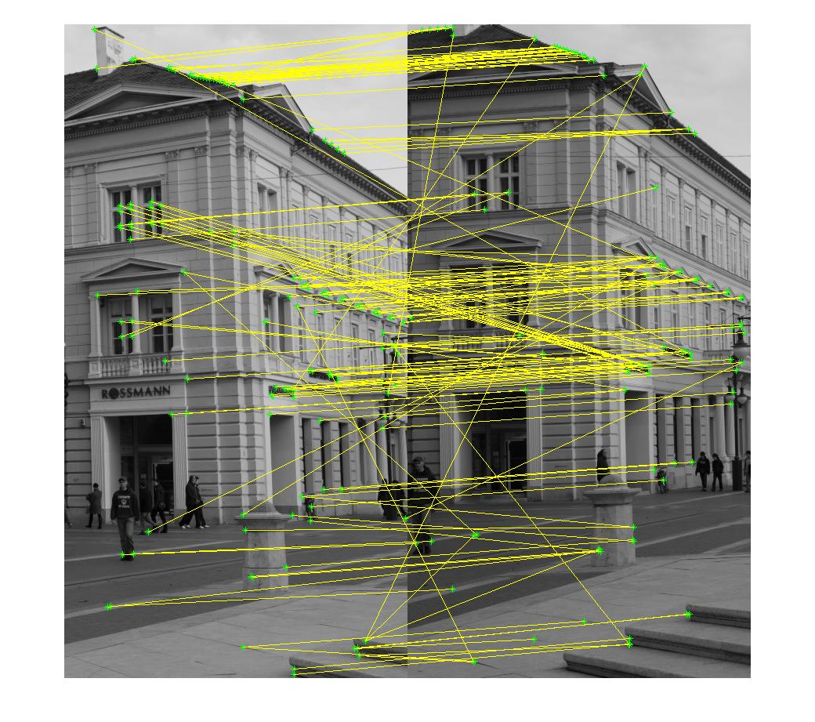
Sarokpont párosítás - SSD - Sum of Squared Difference:
Az egyes pontokat párosítani tudjuk, tulajdonságokat kell kinyernünk róluk.
Sarokpontok körüli négyzet pontjait sor folytonosan,
majd az így előállt vektorokat hasonlítsuk össze
A vektorok négyzetes eltérésének vizsgálatával kapott
eltérés szerint sorba állítjuk a vektorokat
A legkisebb eltérésűeket párosítjuk össze

Slide 10
Párosított pontok szűrése
Ez egy iteratív módszer, mely egy ponthalmazból kiszűri az outlinereket – azok a pontok, amelyek a legkevésbé illeszkednek
Véletlenszerűen választ pontokat a halmazból
Leteszteli az összes többi pontot, hogy mennyire illeszkedik a kiválasztott modellbe, vagyis, hogy inliner-e
Minél több az inliner, annál jobb a modell
Megadott iterációs lépés alatt talált legjobb modell dja vissza

Slide 11
Transzformáció:
A RANSAC szűrés után megmaradó pontpárokból felírható egy túlhatározott lineáris egyenletrendszer
Ennek az egyenletrendszernek a megoldásából felírható a homográfia ami az egyik képet a másikba viszi át
Esetünkben ez egy 3x3-as mátrix, ami tartalmazza a szükséges transzformációkat, hogy illeszkedjenek
Eredeti kép homogén koordinátájának transzponáltját, azt megszorozzuk balról a homográfia mátrixával, akkor az új kép koordinátáinak egy ω-szorosát kapjuk.
Az ω a mátrixszorzás után alakul ki a 3. koordinátában. Ezzel leosztva kapjuk az új koordinátákat.

Slide 12
Homografia szamolasa
Vannak X ↔ X' egymasnak megfelelő
pontjaink. Kerdes, mi az a H transzformacios
matrix, ami leirja kozottuk a kapcsolatot?
Ha X es X' homogen, tehat X = (x, y, w), es
X' = (x', y', w'), akkor:
          X' = H*X
Ahol H egy 3x3-as matrix.

Slide 13
Homografia szamolasa
H-tol fugg a transzformacio fajtaja.
Merevtest: csak forgatas es eltolas
Hasonlosagi: uniform skalazas
Affin: nyiras, skalazas
Projektiv: elterő kepsikok
Nem-linearis: egyenes kepe folytonos vonal,
de nem feltetlen egyenes

Slide 14
Homografia szamolasa
Ha H projektiv matrix, akkor a szabadsagi
foka 8 → Legalabb 4 pontpar kell!
Tobb, mint 4 pont: tulhatarozott
egyenletrendszer
H matrix szamolasa: direkt linearis
transzformacio (DLT) algoritmussal

Slide 15
Referencia pontok kovetese
H transzformacio utan a kepunk meg a sajat
koordinata rendszereben van
Kerdes, hogy ebben a koordinata
rendszerben hova kerultek a referencia pontok?
Megoldas: kovessuk nyomon a referencia
pontok koordinatait H transzformacio
segitsegevel!

Slide 16
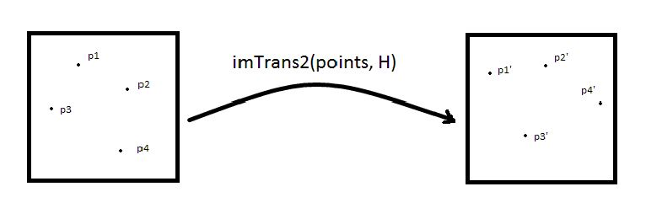
Referencia pontok kovetese
Az első kep referenciapontjainak koordinata-valtozasa a H transzformacio utan

Slide 17
Képek összeillesztése
H transzformacioval a ket kep sikjanak
normalisai megegyeznek
H transzformacio emelett elvegezte a
forgatast, nyirast es skalazast
Mar csak ossze kell illeszteni a ket kepet, de
hogy pontos illesztest kapjunk, merevtest
transzformaciot hasznalunk
Ok: minimalizaljuk az uj pontparok
tavolsaganak negyzetosszeget

Slide 18
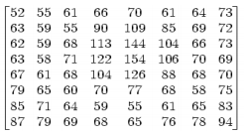
OpenCV és EmguCV használata
  Nyílt forráskódú könyvtárcsomag
  EMGU CV tulajdonképpen egy Open CV
  C# wrapper
  Implementálni szükséges referenciák
    – Emgu.CV.dll
    – Emgu.CV.UI.dll
    – Emgu.Util.dll
  Az EMGU CV használatával egy kép pixelértékeit úgy olvashatjuk ki, mintha mátrixból olvasnánk

Slide 19
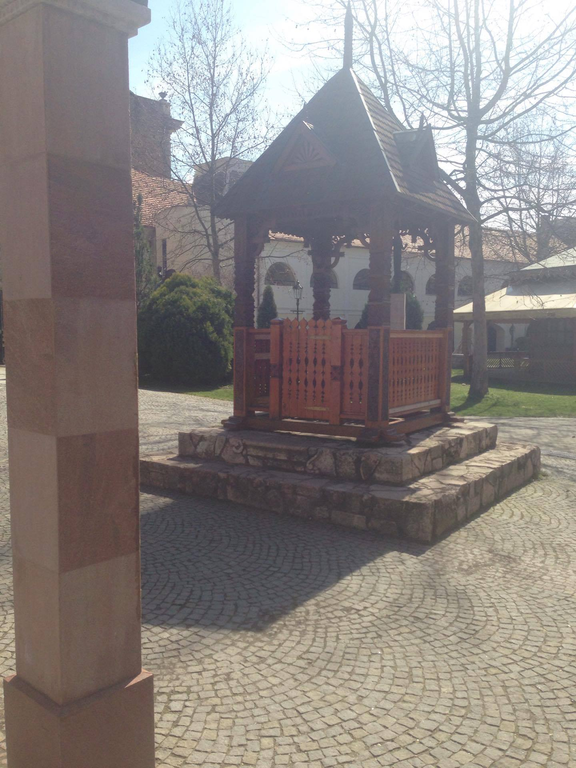
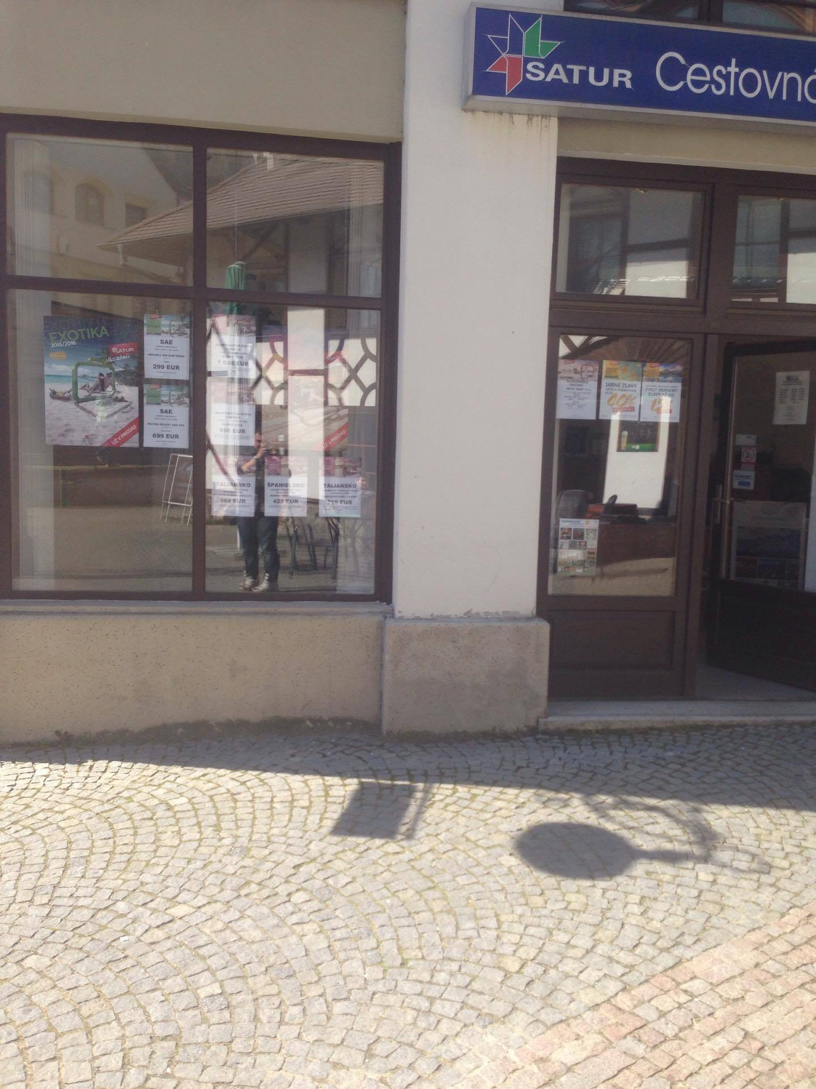
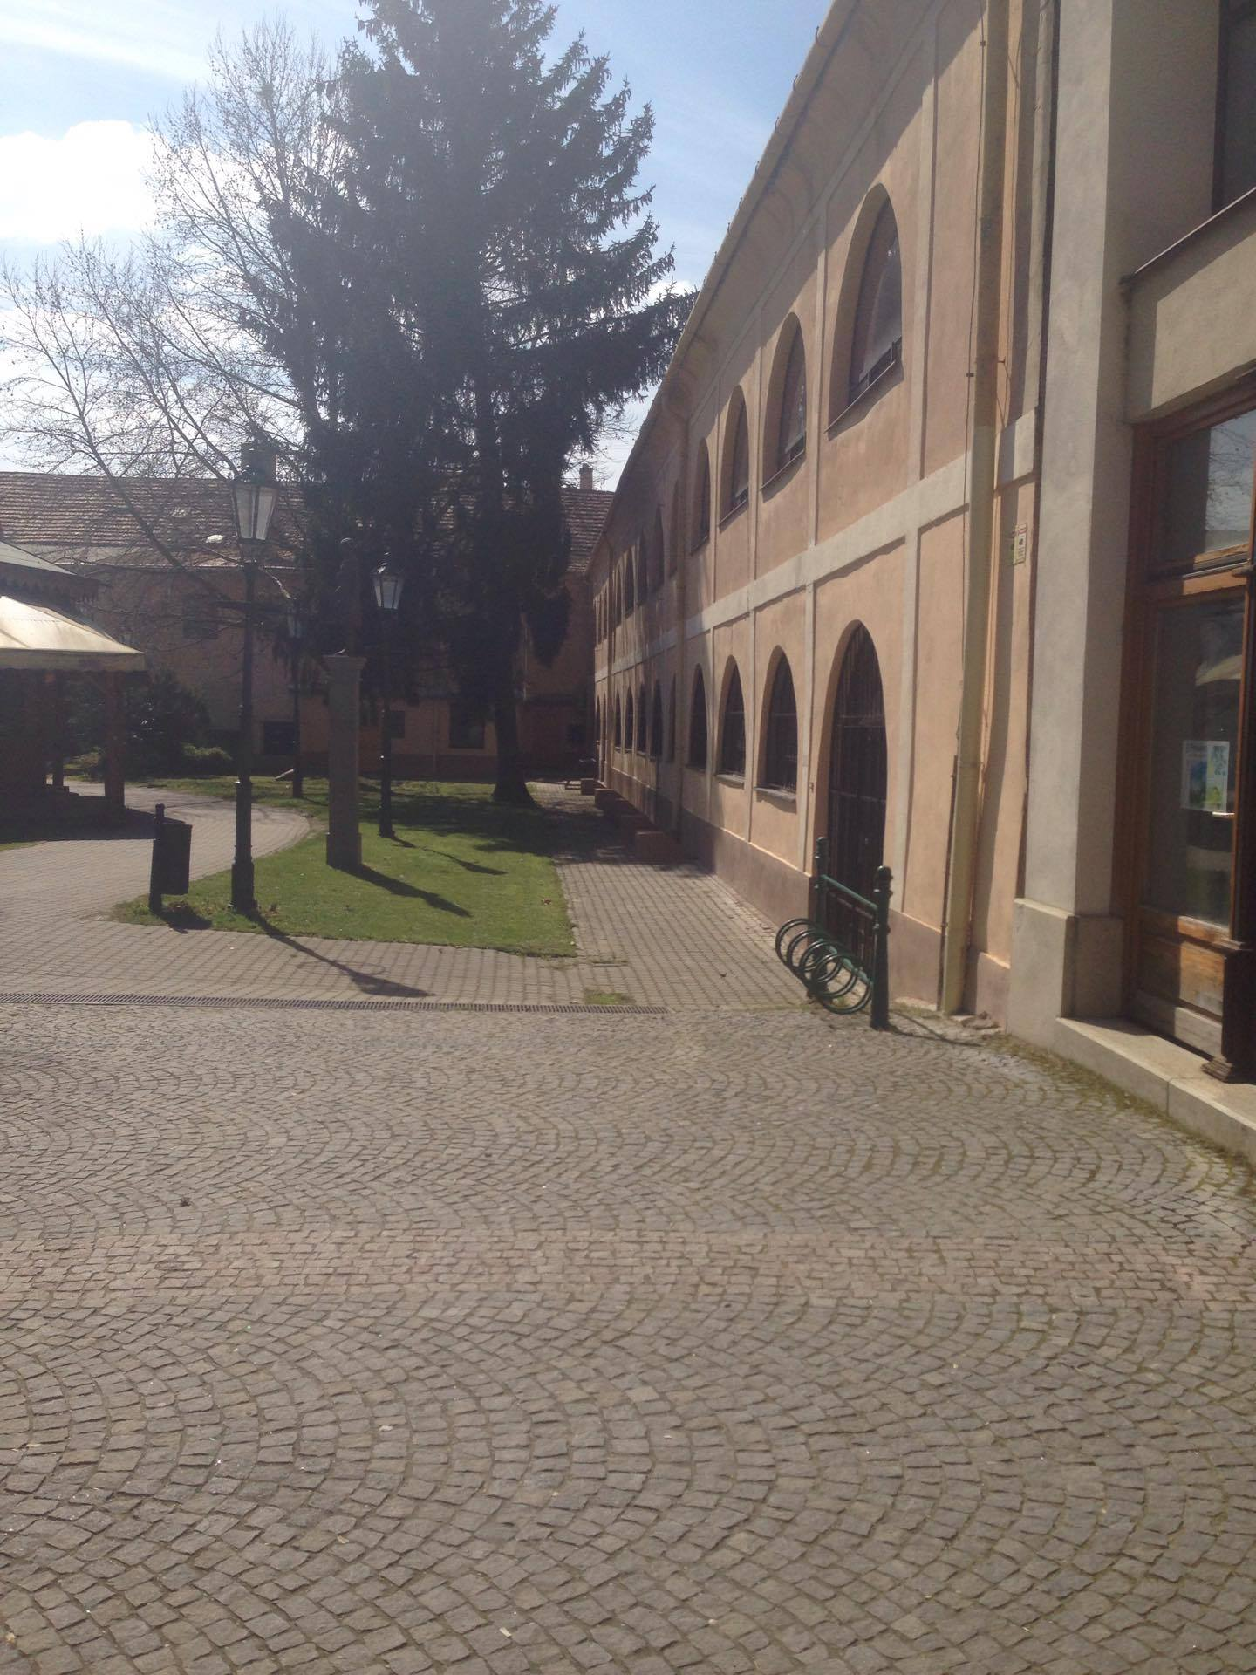
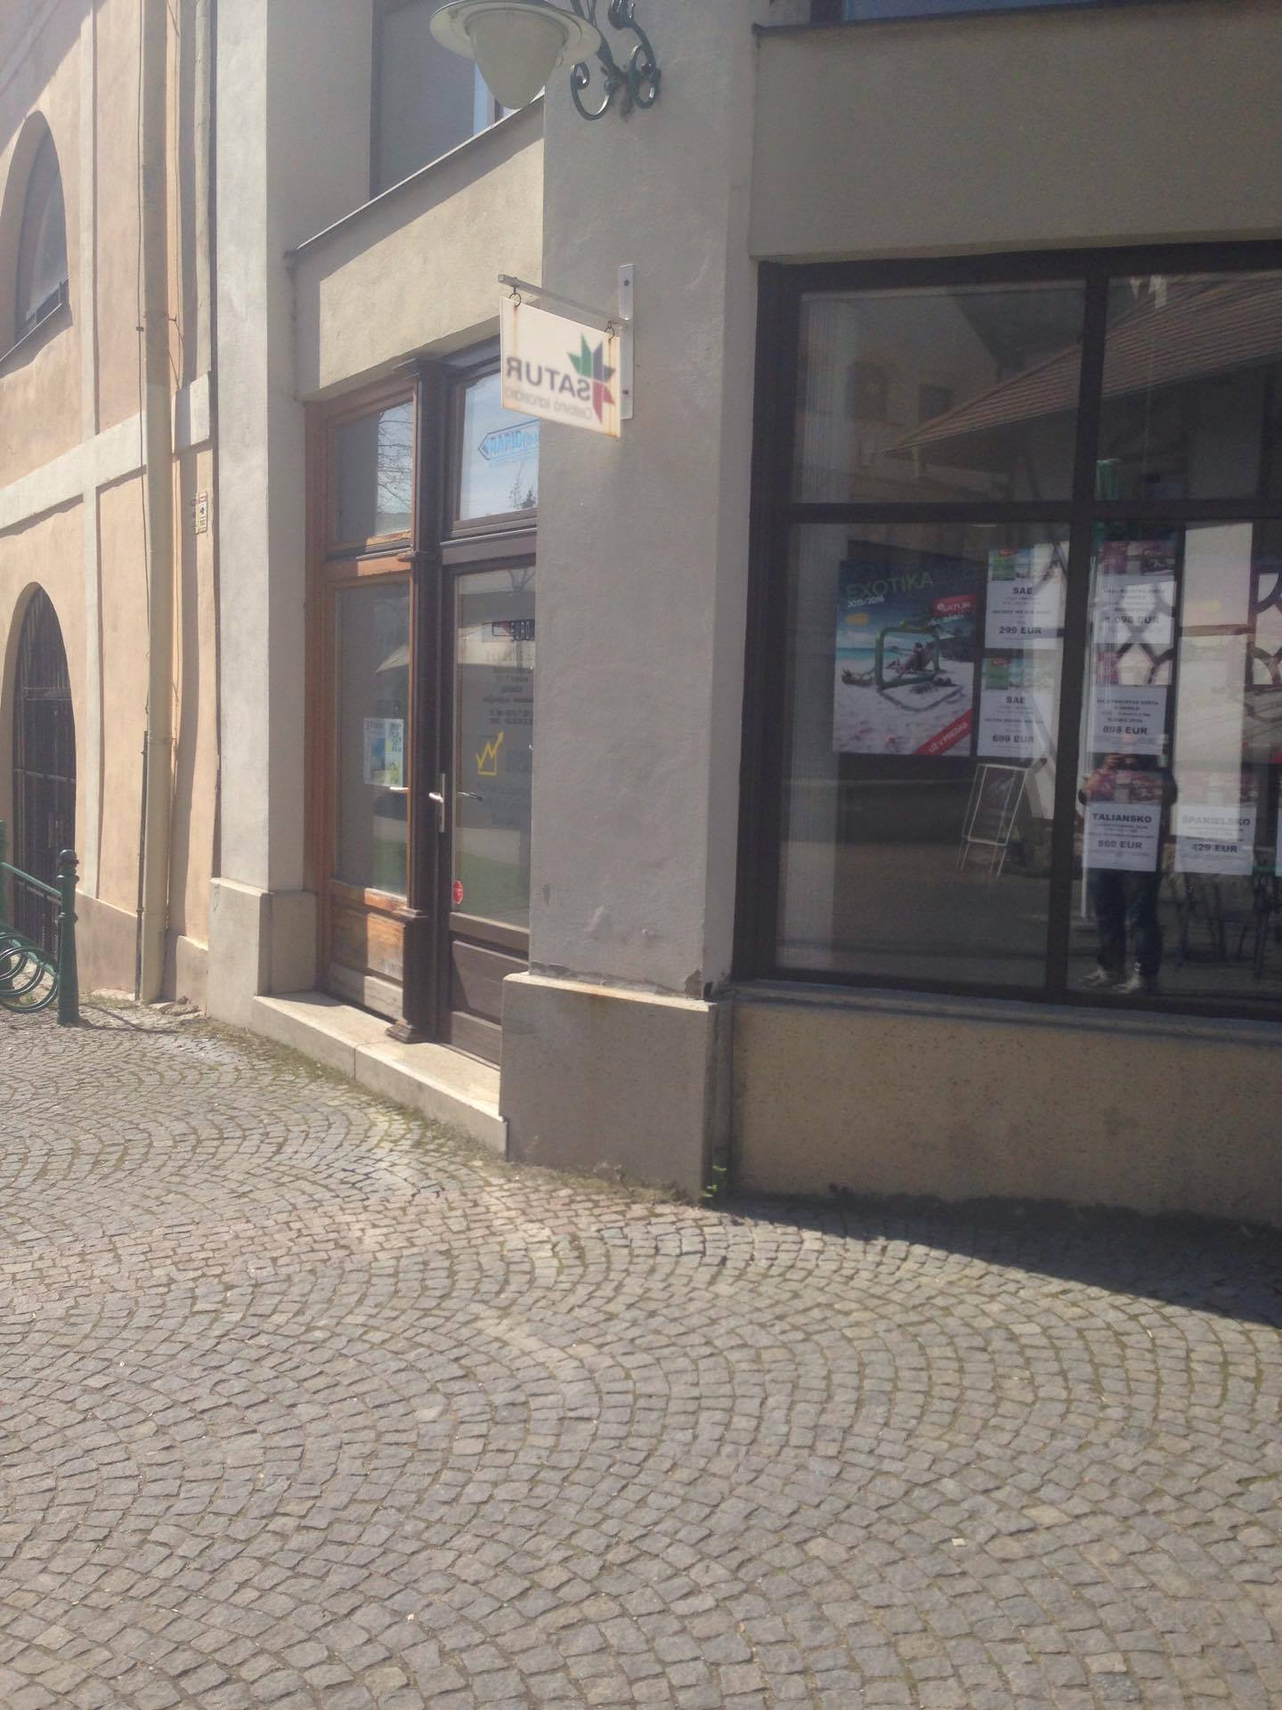
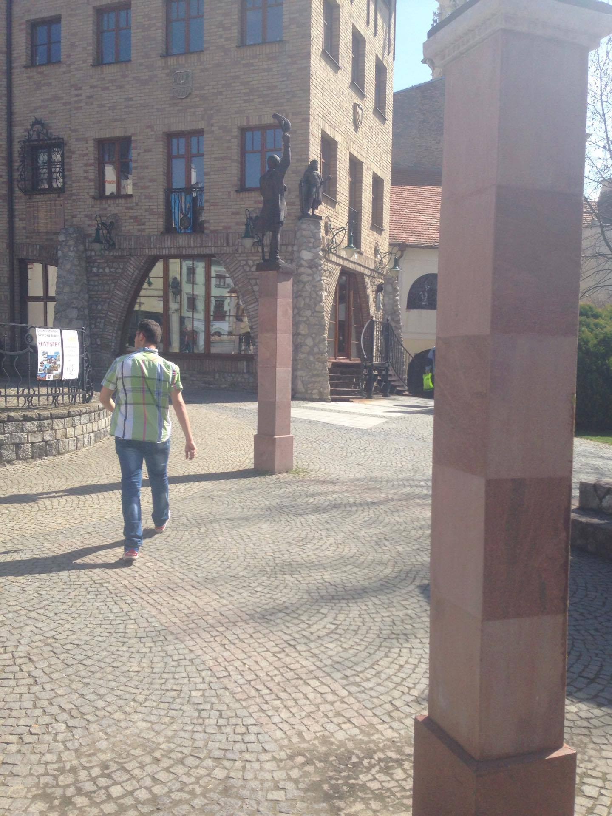
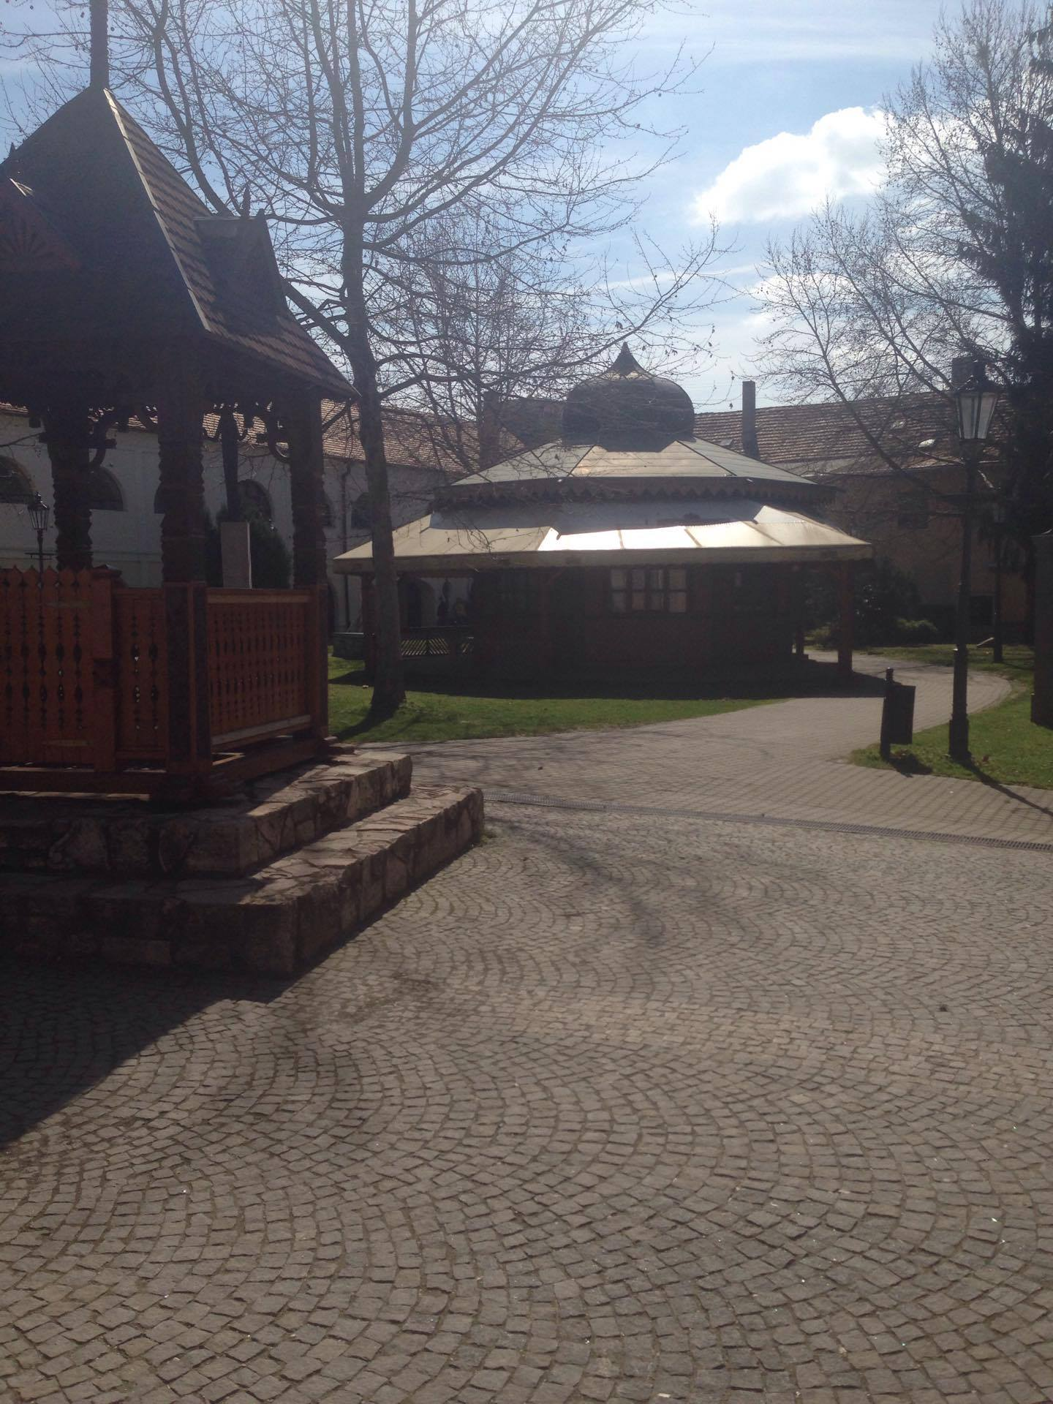
Gyakorlat:
Képek azonos pontból:

Slide 20
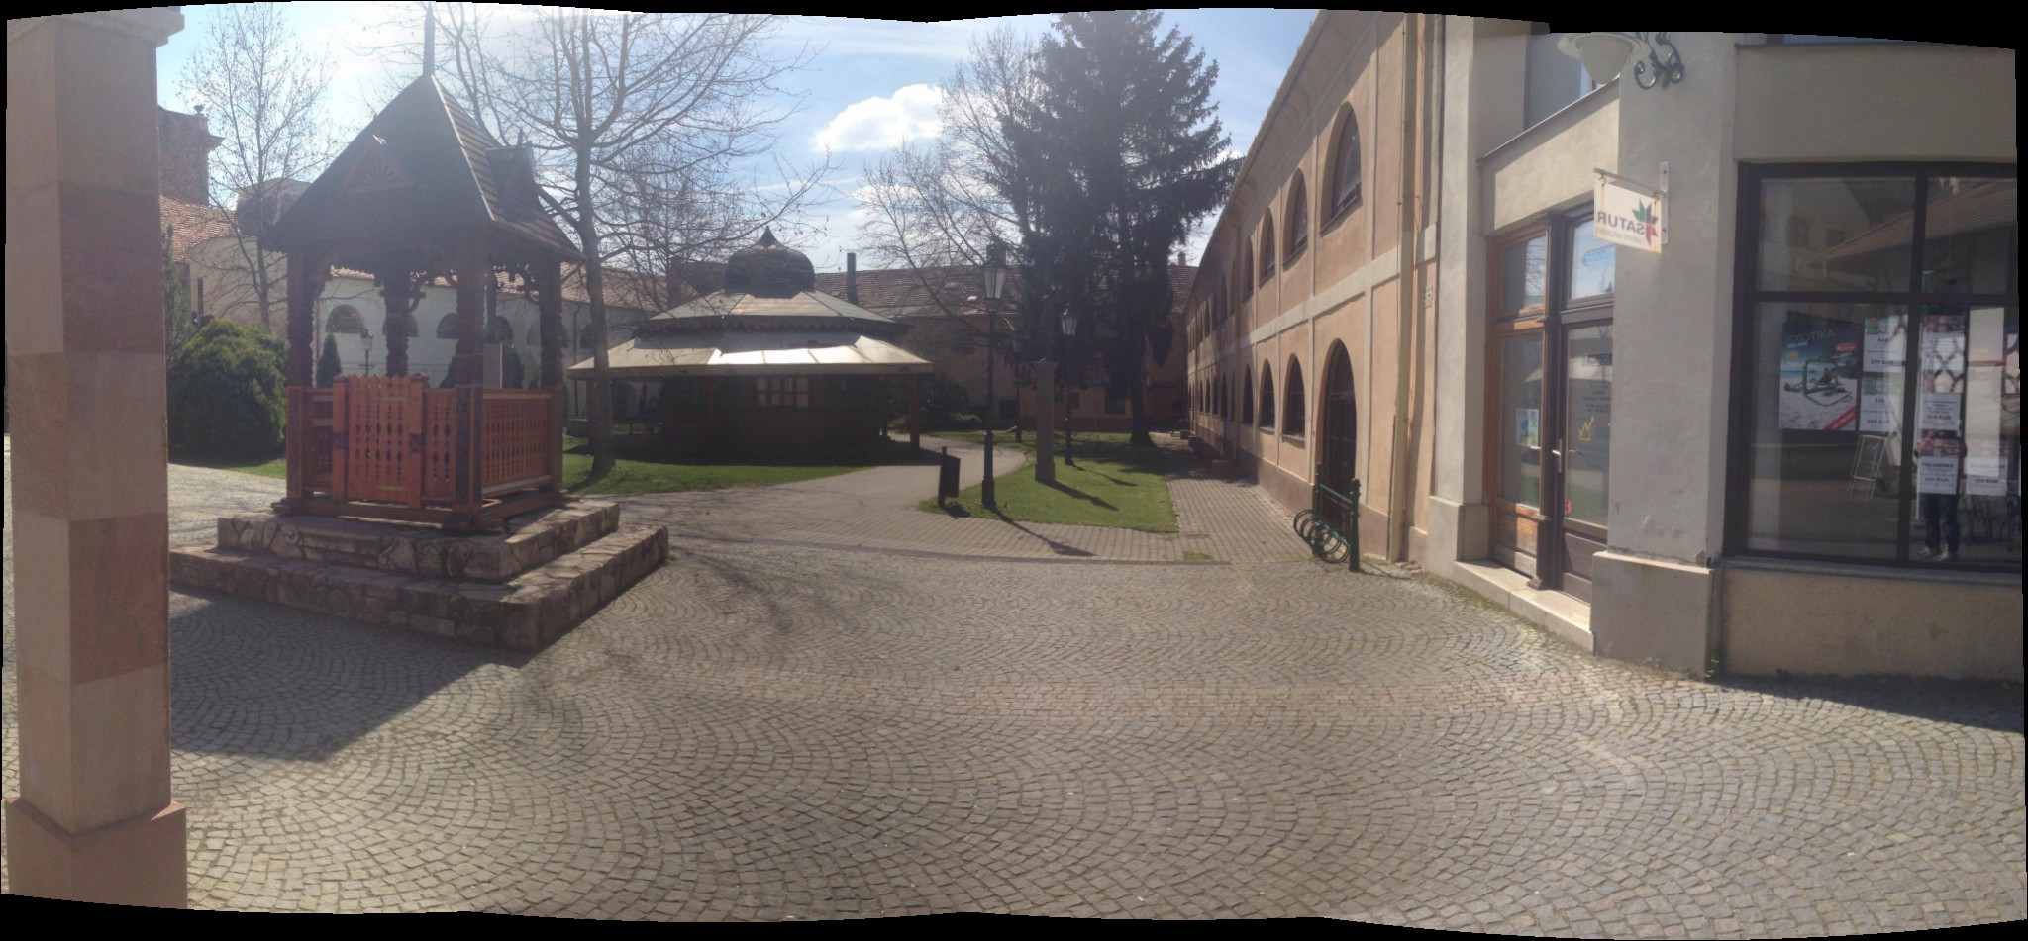
Végeredmény :

Slide 21
Köszönjük a figyelmet!

